Slide 1
Дистанционное электронное голосование: как голосовать?

Slide 2
Кто может принять участие в ДЭГ?
гражданин Российской Федерации
возраст не менее 18 лет
имеет подтвержденную запись по ЕПГУ
данные избирателя на ЕПГУ сопоставлены с Регистром избирателей ГАС «Выборы»
* - по состоянию на 01.01.2023
Избиратель, подавший заявление на участие в ДЭГ, исключается из списков избирателей !

Slide 3
Какие данные избирателя должны быть сопоставлены с ЕПГУ?
Фамилия
Имя
Отчество
Дата рождения
Адрес места жительства
Серия и номер паспорта
* - по состоянию на 01.01.2023

Slide 4
Основные этапы ДЭГ
Уточнение сведений о себе на ЕПГУ (до 24.07.2023)
Тренировка (01.09.2023 – 04.09.2023)
Голосование (с 8:00 08.09.2023 до 20:00 10.09.2023 непрерывно)
Подача заявления (возможен отзыв) (24.07.2023 – 04.09.2023)
Сопоставление данных ЕПГУ и Регистра избирателей (после подачи заявления)
* - по состоянию на 01.01.2023
Избиратель, подавший заявление на участие в ДЭГ, не имеет права проголосовать по бумажному бюллетеню !

Slide 5
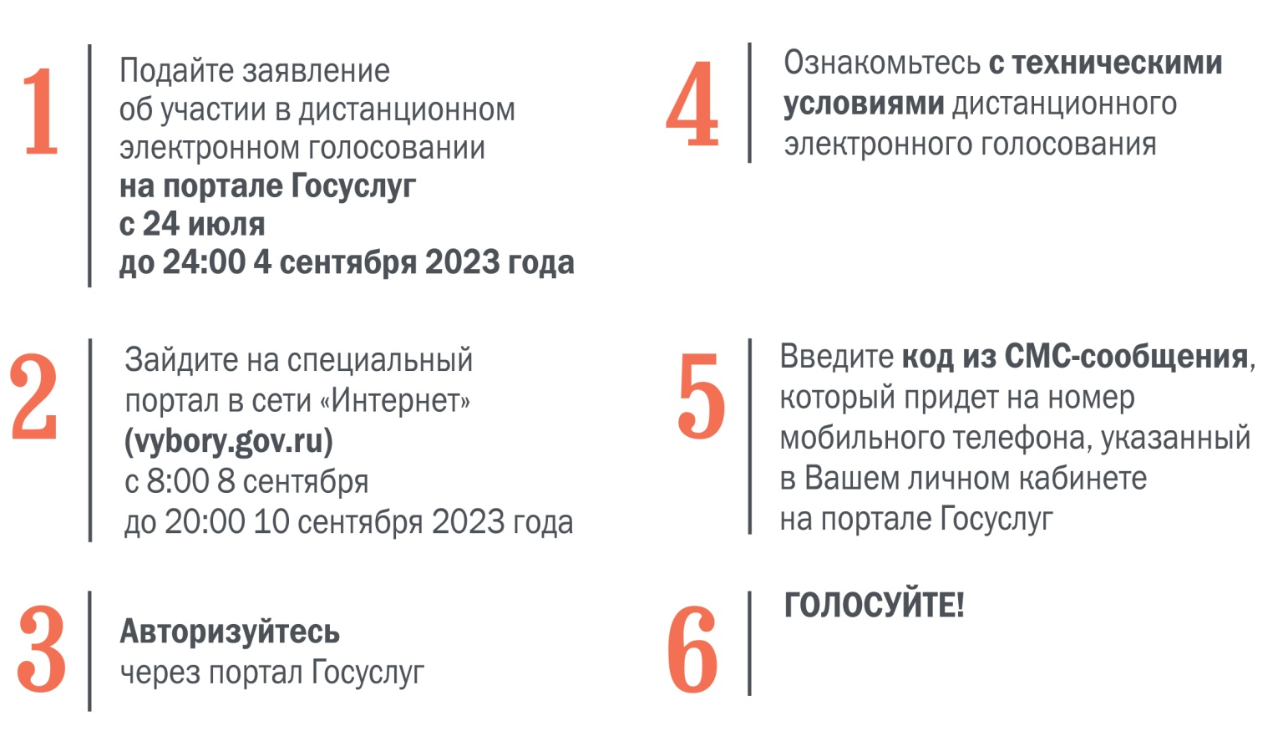
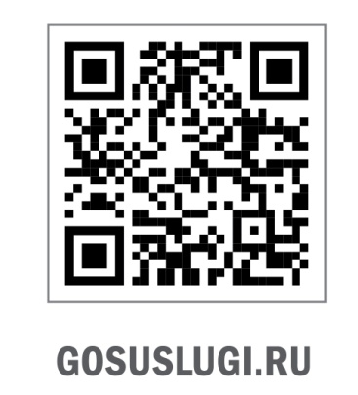
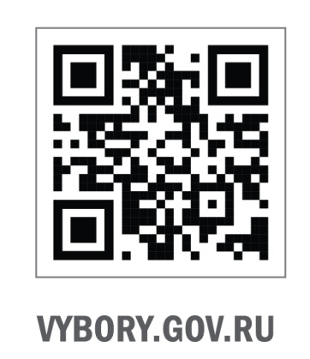
Как проголосовать дистанционно?
* - по состоянию на 01.01.2023

Slide 6
В чем ДЭГ лучше обычного голосования?
Не используется бумажный бюллетень
Можно проголосовать без привязки к какому-либо избирательному участку
Заявление подается дистанционно, с использованием ЕПГУ
Голосование проходит непрерывно с 8:00 08.09.2023 до 20:00 10.09.2023
Простота в применении
* - по состоянию на 01.01.2023

Slide 7
ДЭГ: надежность, безопасность, удобство
отечественная платформа
надежность обеспечивается защитными механизмами на основе технологии «блок-чейн»
прозрачность и открытость для наблюдения за всеми процедурами, ключи шифрования разделены между независимыми «держателями»
достоверность результатов и контроль за подсчетом голосов
соблюдается санитарно-эпидемиологическая безопасность

Slide 8
ДЭГ и Мобильный избиратель: основные различия
ДЭГ | Мобильный избиратель
Голосование без бумажного бюллетеня | Голосование с использованием бумажного бюллетеня
Можно проголосовать без привязки к какому-либо избирательному участку | Можно проголосовать только на том избирательном участке, который выбран при написании заявления
Нужен доступ в Интернет | Доступ в Интернет не нужен
Для голосования используется портал vybory.gov.ru либо специальное мобильное приложение | Специальное программное обеспечение не требуется
Если избиратель не отозвал свое заявление, то проголосовать можно только с использованием ДЭГ | Если избиратель не отозвал свое заявление, то после организации проверки ему может быть предоставлено право проголосовать на участке по месту жительства
Заявление подается только с использованием ЕПГУ | Заявление можно подать в соответствующие сроки через МФЦ, ЕПГУ, ТИК, УИК
Голосование проходит с 8:00 08.09.2023 до 20:00 10.09.2023 без перерыва | Голосование проходит с 8:00 до 20:00 08.09.2023, с 8:00 до 20:00 09.09.2023 и с 8:00 до 20:00 10.09.2023

